Slide 1
УЧИЛИШТА
НА 21^{-ОТ} ВЕК
ПРОГРАМА „УЧИЛИШТА НА 21^{–от} ВЕК“

Slide 2
Забавни часови со микробит и микро Пајтон
(вебинар)
Билјана Николова
Благородна Сотиров

Slide 3
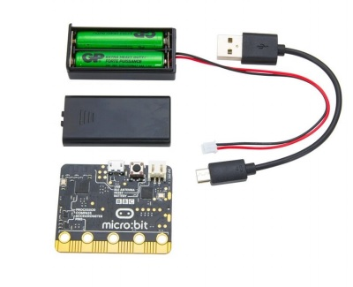
Кратко запознавање со уредот микро:бит
- како изгледа
- кои се неговите можности
За што би можеле да го користиме во наставата,
за која возраст е најсоодветен
како се програмира?

Slide 4

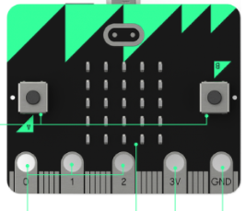
Преден дел
две (A,B) програмабилни копчиња
Заземјување (GND)
Три (0,1,2) дигитално/аналогни влезно/излезни контакти
25 лед сијалички,
кои посебно се програмираат
Напојување
(3V)

Slide 5
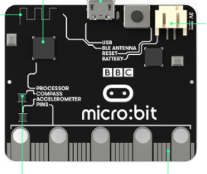
Заден дел
Процесор
Микро УСБ конектор
Blutooth антена
Конектор за батерија
20 пински надворешен конектор
Акцелерометар и компас

Slide 6
Околина за работа со микробит
- онлајн www.microbit.org
- офлајн
MakeCode/offline
- мобилна верзија micro:bit Blue

Slide 7
Ајде да програмираме со микробит и пајтон
Пример 1
- Да го испрограмираме микробитот така што би можел да се користи на часовите по сите наставни предмети кога правиме различни квиз натпревари, едноставна ппроверка на знаење и др .
За таа цел ќе ги испрограмираме копчињата на уредот!
Пример 2
- Да направиме термометар со помош на микробит уредот и истиот би можел да се користи на часовите по физика, биологија, хемија, природни науки...
Пример 3
- да го направиме микробитот бројач на чекори – педометар, кој може да најде примена на часовите по физичко, при најразлични игри или пак во математика како еден алтернативен начин на мрење...
Notes:
Родне, примериве види дали одговараат истите да ги правиш и во Пајтон или други ке ставиш???

Slide 8
Програмирање со блокови-онлајн
www.microbit.org

Slide 9
Како да превземеме готови програми ...
Превземање на готовата програма од некој извор
Снимање / зачувување
Инсталација на готовата програма на микробит уредот

Slide 10
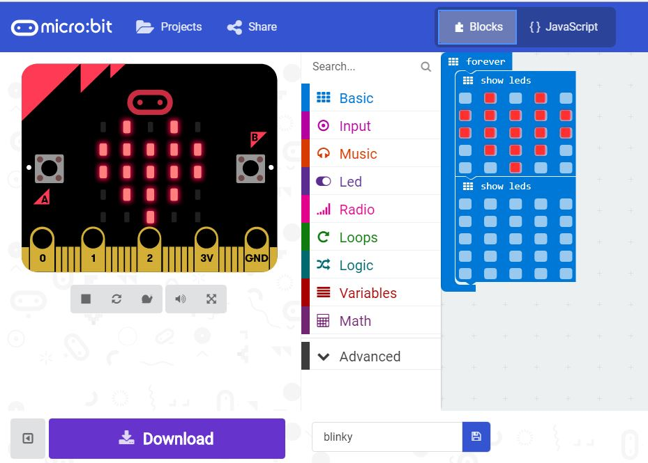
Чекор 1: Напиши код или пронајди

Slide 11
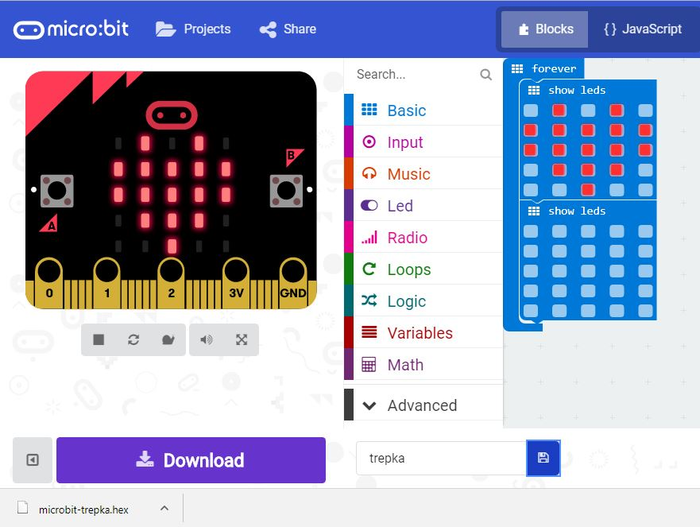
Чекор 2: Преземи го кодот на компјутер
Преземи hex фајл
Ново име

Slide 12
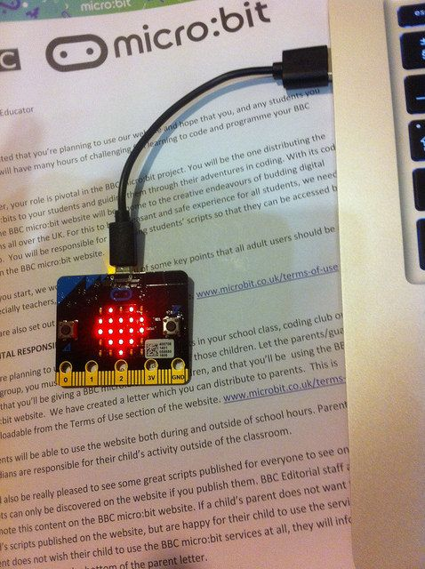
Чекор 3: Поврзи со Микро:бит
Користи USB кабел

Slide 13
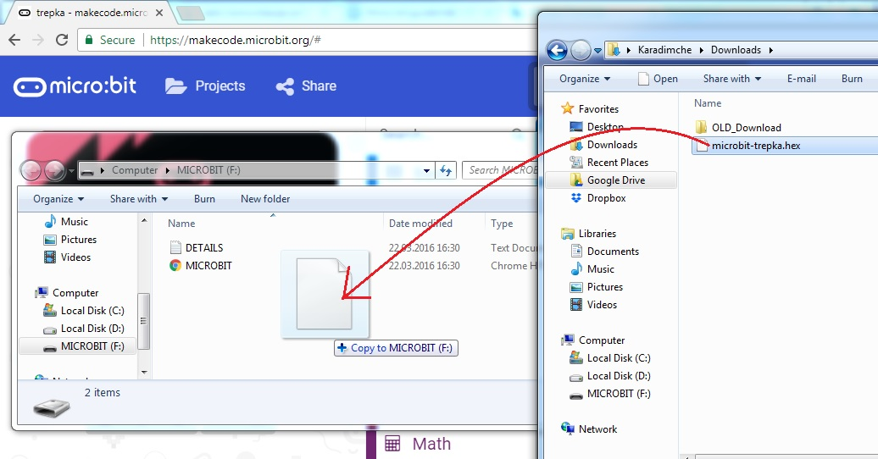
Чекор 4: Префрли го кодот од компјутер на Микро:бит

Slide 14
Линкови на готови програми
https://make.techwillsaveus.com/bbc-microbit/activities/electro-fishing
https://make.techwillsaveus.com/bbc-microbit/activities/shooting-hoops
http://microbitgadgets.co.uk/microbit-projects/microbit-games/bbc-microbit-steady-hand-game
Фудбалче - https://youtu.be/zqnDAzaKnvA
Смајли копче- https://makecode.microbit.org/projects/smiley-buttons
Љубовен метар - https://makecode.microbit.org/lessons/love-meter/activity
Едноставен термометар- https://makecode.microbit.org/reference/input/temperature
Компас -https://makecode.microbit.org/lessons/compass
Светлечко клатно - https://makecode.microbit.org/lessons/glowing-pendulum

Slide 15
Програмирање со МикроПајтон
offline едитор- MU

Slide 16
Online едитор
За да пристапиме до online едиторот на МикроПајтон, треба да пристапиме до https://python.microbit.org/v/2.0
Offline едитор
MU едиторот може да се превземе од повеќе места www.codewith.mu Важно е да одберете соодветна верзија за оперативниот систем. Програмирањето со користење на MU овозможува многу едноставен начин на префрлување на програмите на микробитот, но и кога ги пишуваме наредбите, ни нуди верзии од нив.

Slide 17
Напомена
Ако сакаме да ги користиме можностите вградени на микробит, во едиторот мора да ја напишеме оваа наредба
from
From microbit import*
Import*
Import – вметни
* - се што постои
microbit
Име на модулот (библиотека/library) во кој постои претодно напишан код/наредба

Slide 18
Испис на екранот на микробитот
За да се прикаже нешто на екранот на микробитот се користи наредбата display.show
Пример
from microbit import*
display.show (“Zdravo”)
Вежба:: Се испишува името, па потоа се брише екранот
from microbit import*
display.show (“Zdravo”)
display.clear ()

Slide 19
СЛИКИ ВО МИКРОБИТ
На микробитот со помош на LED, можеме да прикажеме разни симболи, знаци и слики кои ги задаваме. И во МикроПајтон има слики кои може да ги прикажеме. Во MU приказот на сликите е објаснет во следниот пример.
Пример: from microbit import*
display.show (Image.SQUARE)

Slide 20
Слики кои се вградени на микробитот
HEART, HEART_SMALL, HAPPY, SMILE, SAD, CONFUSED, ANGRY, ASLEEP, SURPRISED, SILLY, FABULOUS, MEH, YES, NO, CLOCK1, CLOCK2, CLOCK3, CLOCK4, CLOCK5, CLOCK6, CLOCK7, CLOCK8, CLOCK9, CLOCK10, CLOCK11, CLOCK12, ARROW_N, ARROW_NE, ARROW_E, ARROW_SE, ARROW_S, ARROW_SW, ARROW_W, ARROW_NW, TRIANGLE, TRIANGLE_LEFT, CHESSBOARD, DIAMOND, DIAMOND_SMALL, SQUARE, SQUARE_SMALL, RABBIT, COW, MUSIC_CROTCHET, MUSIC _QUAVER, MUSIC _QUAVERS, PITCHFORK, XMAS, PACMAN, TARGET, TSHIRT, ROLLERSKATE DUCK, HOUSE, TORTOISE, BUTTERFLY, STCKFIGURE, GHOST, SWORD, GIRAFFE, SKULL, UMBRELLA, SNAKE.

Slide 21
Input – копчиња A и B
На микробитот немаме можност за користење на класична тастатура. Но затоа може да ги користиме копчињата A и B.
За испис на екранот, се користат 5х5 LED за „OUTPUT“ за податоци, а копчињата A и B ги користиме за „INPUT“ податоци.

Slide 22
Пример програми за користење на копчиња A и B
Пример:
from microbit import*
sleep (5000)
display.scroll (button_a.was _pressed())
Вежба: Да се креира код со кој ќе брои колку пати е притиснато копчето В за 10 секунди
from microbit import*
Sleep (10000)
B = (button _b.get _presses())
display.show (str(b))

Slide 23
Оператори за споредба
Симбол | Име | Пример | Излез/ решение
== | еднакво | 2 == 2 | True
 |  | 1 == 2 | False
!= | различно | 2!= 2 | False
 |  | 2!= 1 | True
> | Поголемо од | 2>2 | False
 |  | 2>1 | True
< | Помало од | 1<2 | True
 |  | !>2 | False
>= | Поголемо или еднакво | 2>=2 | True
 |  | 1>=2 | False
<= | Помало или еднакво | 2<=2 | True
 |  | 2<=1 | False

Slide 24
НАРЕДБА IF
Пример - програма со која се испишува темпрературата во просторијата кога ќе се притисне копчето А.
  from microbit import *
  while True:
  if button_a.is_pressed():
  temp = temperature()
  display.scroll("Temperatura e:" + str(temp) + " C")
  sleep(100)

Slide 25
Наредба FOR
Наредбата FOR е една најважните јамки (loop) во програмирањето. Во наредбата FOR се повторуваат наредби од почетокот до крајот, при што бројот на повторување на регулира со чекор кој ја зголемува променливата.
    FOR promenlivain range (pocetna_vrednost, krajna_vrednost):
    niza na naredbi

Slide 26
Пример програма со користење на FOR
Програма со која ќе се испишуваат броевите од 1 до 5.
from microbit import*
for x in range (1, 6)
display.show(str (x))
sleep (1000)

Slide 27
Наредбата WHILE
While за разлика од FOR нема дефиниран број на повторување, односно FOR ќе се повторува одреден број пати, а While ќе се повторува се додека не се исполни условот.
Карактеристика на While е што не поставуваме услов кој треба да се исполни. Наместо условот се пишува зборот „True“.
„True“ = исполнет услов, па јамката (низата наредби) се повторува цело време.

Slide 28
Пример програма со користење на WHILE
Програма со која ќе се испишува порака „Здраво“, а потоа ќе прикажува мало срце. Ова се повторува се додека е вклучен микробитот.
from microbit import *
while True:
display.scroll("Zdravo!")
display.show(Image. HEART_SMALL)
sleep(2000)

Slide 29
Ви благодариме за вашето присуство и внимание

